Slide 1
MAC og Digital Signatures

Slide 2
Digital Signature
Svarer til en fysisk underskrift
Elektronisk verification der:
Authenticater – besked kommer fra tiltænkte afsender
Non-repudiation – sender kan ikke benægte at have sendt denne besked
Integrity – besked er ikke blevet ændret efter forsendelse

Slide 3
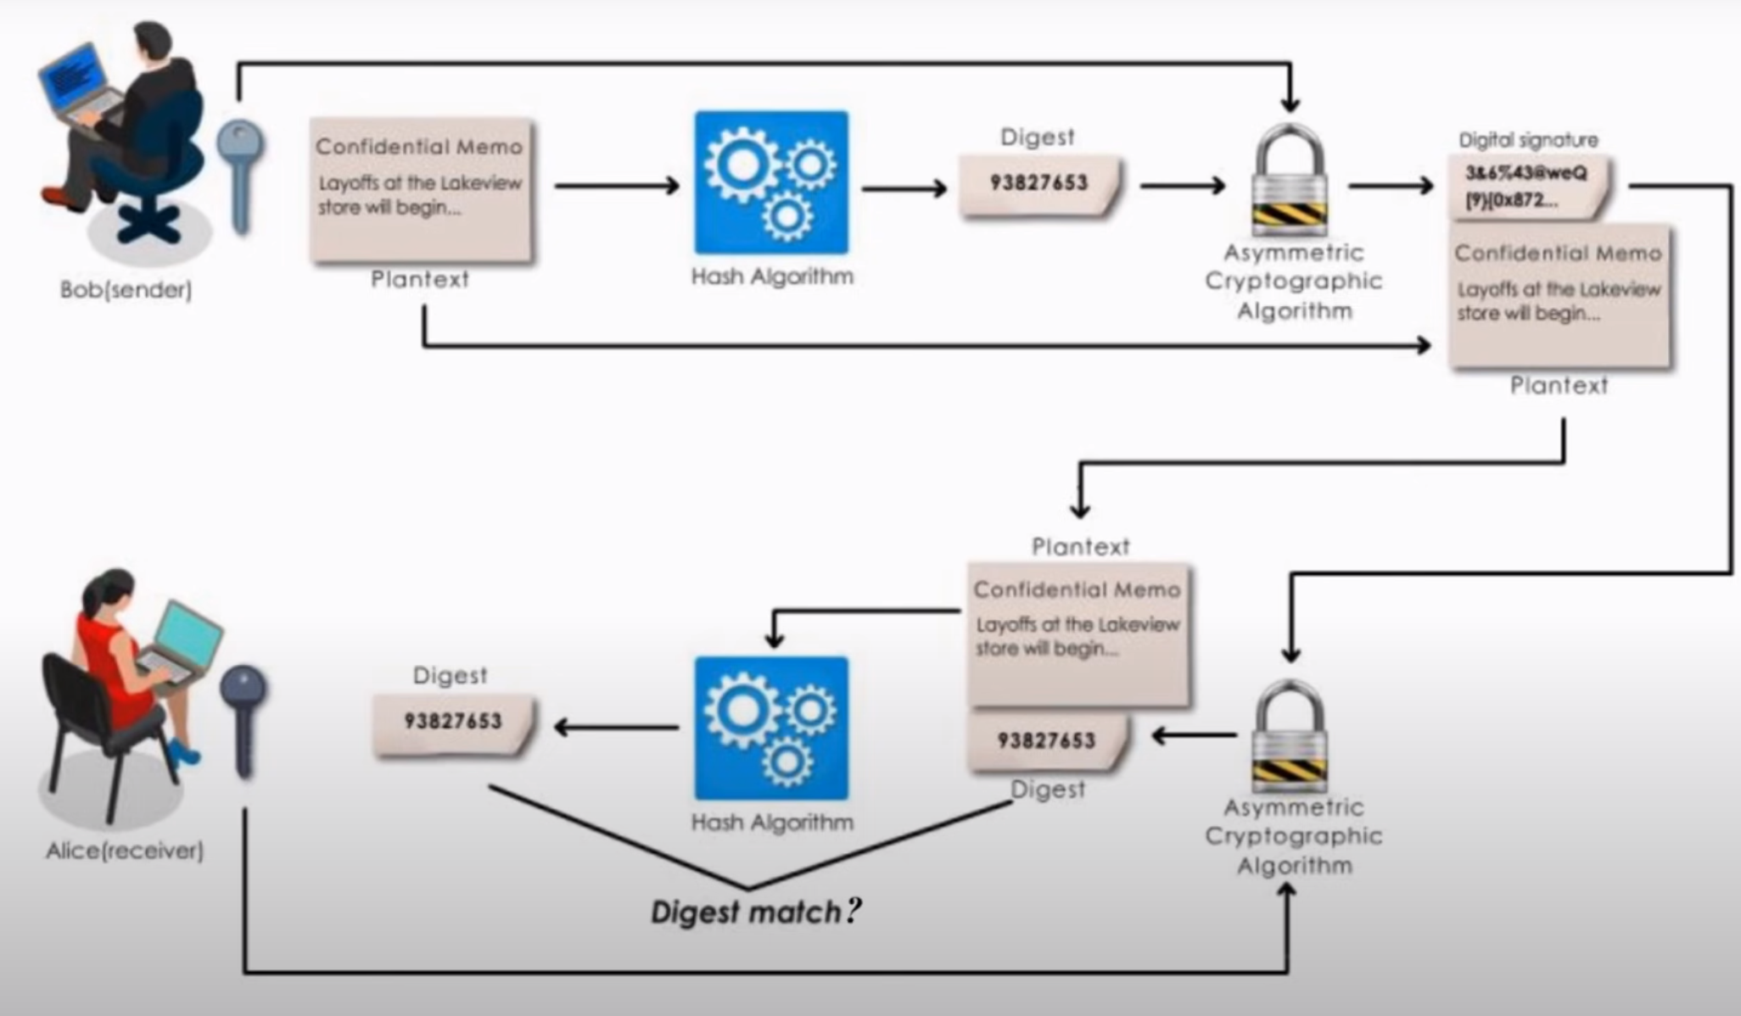
Hvordan fungerer det?
Assymetrisk kryptering, den modsatte vej – Bob bruger private key

Slide 4
Forklaring af scenarie
Key pairs genereres
Bob laver hash af plaintext, resultat “digest”
Digest krypteres med private key - dette er den digitale signatur
Alice modtager besked samt digitale signatur
Alice dekryptere signatur med Bob’s public key
Hvis det ikke lykedes, ved vi at det ikke er Bob der har sendt denne signatur.
Tjekker integritet af plaintext
Hasher plaintext med same algoritme som Bob, og ser om digest matcher det der er modtaget
Vi ved nu Bob er afsender, og data ikke er blevet ændret på.

Slide 5
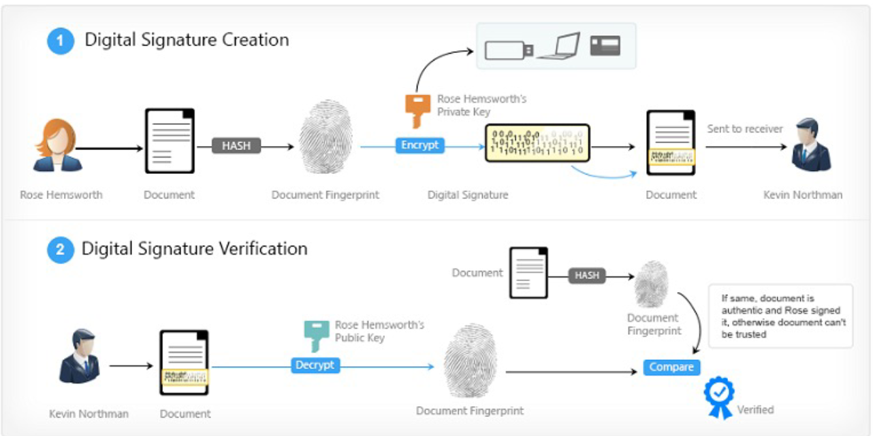
Scenarie

Slide 6
Forskellige slags
RSA
Bruges overalt
Baseret på faktorisering
Første signatur algoritme
DSA:
USA’s regerings standard
Baseret på diskret logaritme problemet
ECDSA
Baseret på DSA
Bruges I cryptocurrency verdenen
EdDSA:
Bedste algoritme I dag
Brug altid hvis muligt

Slide 7
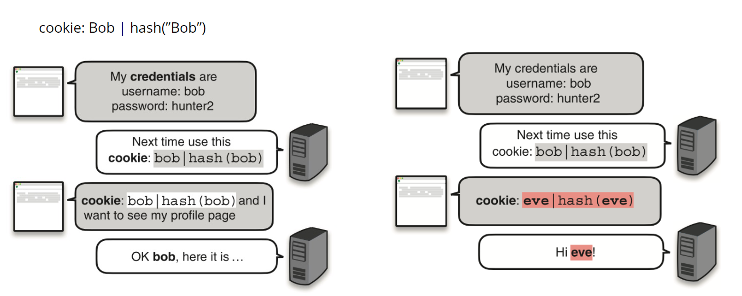
MAC – Hvordan fungerer det?
Message authentication codes
integritets-sikre data
Scenarie: Website login med cookie:

Slide 8
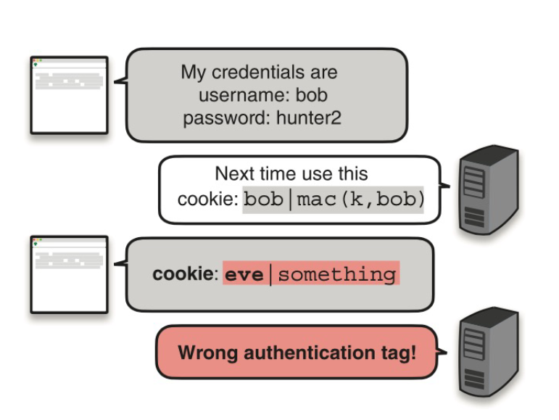
Problem – modificering af cookie
MitM kan ændre username til deres egen
Dvs. Vi er inde på deres konto uden at vide det
Løsning: MAC
MAC = hash + key
”Privat hash funktion”

Slide 9
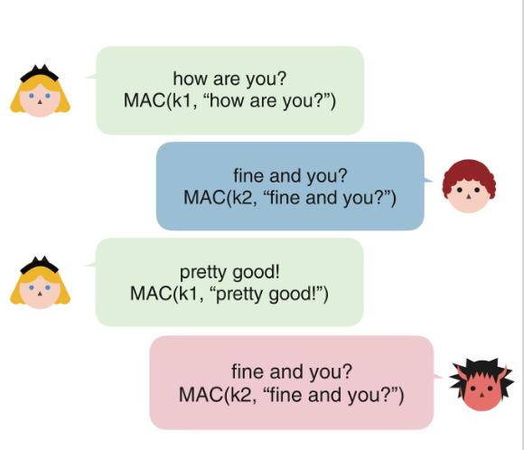
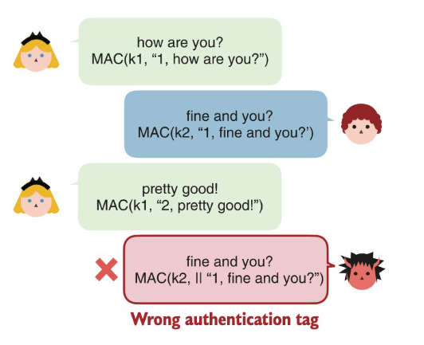
Samtale scenarie
Svaghed mod “replay attack”
Et replay vil ikke kunne tage
Hensyn til en counter

Slide 10
Step by step
To parter deler en secret key
Bob generer en MAC gennem secret key, besked og MAC algoritme
Derved generes en MAC
MAC’en sendes smamen med beskeden til modtageren
Modtageren dekryptere besked.
Modtager burger secret key + besked og MAC algoritme til at genere MAC
Hvis MAC er ens med den modtagne…

Slide 11
MAC vs HMAC
MAC = secret key + message + hashfunction
HMAC = secret key + hmac key + message + hashfunction
HMAC bruger padding

Slide 12
MAC vs Digital Signature
Digital Signature:
PKI (Public key infrastructure)
Data authentication & non-repudiation
Verificeres af enhver med public key
Integirty OG authenticity
Langsommere
MAC:
Kræver secret key
Data authentication
Integrity, IKKE authenticity
Hurtigere
Kræver ikke PKI

Slide 13
Hvor bruges hvad?
Digital signatures:
Elektroniske transaktioner (bank, online handel, etc)
Legal documents
Software downloads
Emails
MAC:
Message authentication
Password verification
Key exchange
Software updates

